Slide 1


Préparation scientifique
Pour les élèves de Premières
Dossier d’inscription
Notre Dame de Mongré / session 2025-2026

Slide 2
Madame, Monsieur,
Chère Élève, Cher Élève,
La préparation « Sciences et avenir », destinée aux élèves de Première, s’inscrit pleinement dans la dynamique du projet scientifique de notre établissement. Elle a pour ambition de nourrir la curiosité, d’éveiller l’esprit critique et de renforcer l’intérêt des jeunes pour les sciences, dès le lycée.
Ce parcours de découverte et d’approfondissement scientifique débutera dès le mois de novembre, à raison de modules hebdomadaires de 1h30, organisés les mercredis après-midi. Ces séances offriront une approche concrète et interactive de la science, en alternant ateliers pratiques, rencontres avec des professionnels, et visites de laboratoires de recherche. Un accent particulier sera mis sur la Fête de la Science, événement fédérateur autour duquel s’articuleront plusieurs temps forts de la préparation.
Les enseignants mobilisés dans ce dispositif accompagneront les élèves dans l’analyse et l’exploitation de ces expériences afin d’en tirer des enseignements solides, utiles tant pour leur orientation que pour leur culture générale.
Le présent dossier a pour but de vous donner une vision claire et détaillée de cette préparation enrichissante, pensée pour éveiller
les vocations scientifiques et ouvrir de nouvelles perspectives d’avenir.
Jean-François BARBIN Gaëlle MEZIANI
Chef d’Etablissement Coordinatrice des préparations Post-bac
Pour toute information complémentaire,
vous pouvez contacter
Gaëlle Meziani au 04 69 17 50 11
ou
gaelle.meziani@mongre.org/
Messagerie Ecole Directe

Slide 3

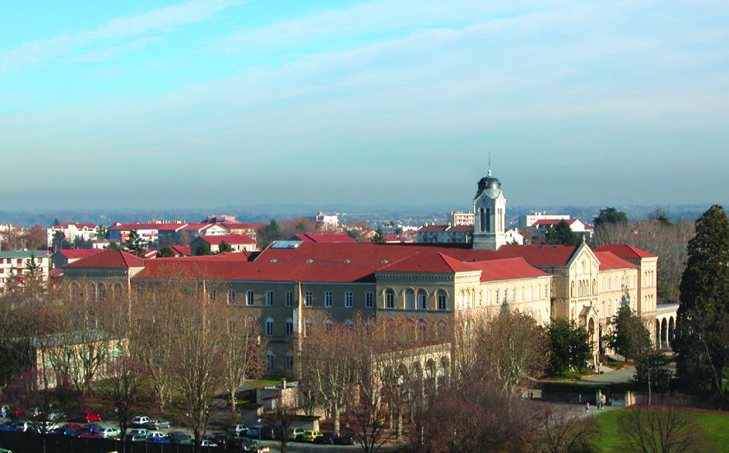

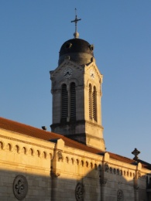


PREPARATION SCIENTIFIQUE
Présentation et Planning
Objectifs
Organisation de la préparation intensive
Planning de la préparation
Explorer et approfondir les domaines de la chimie et des sciences de la vie et de la Terre (SVT) au travers de recherches ciblées.
Gagner en confiance pour réussir la transition entre le lycée et les études supérieures, grâce à un travail méthodologique renforcé et adapté.
Stimuler l’intérêt des jeunes pour les sciences à travers des ateliers pratiques, des rencontres inspirantes avec des professionnels passionnés, et des visites enrichissantes en laboratoires. Une visite au CERN à Genève est prévue eu moins de Janvier 2026 ainsi que des visites d’entreprises dans le bassin de Villefranche sur Saône.
Préparer activement la Fête de la Science 2026 qui se tiendra à Mongré, en participant à la conception et à l’animation d’ateliers scientifiques.
Les cours ont lieu les mercredis après-midi, tandis que les visites se déroulent en journée complète ou en demi-journée, offrant une immersion complète.
Les disciplines telles que la physique-chimie et la SVT proposent une approche concrète et interactive de la science, alternant entre ateliers pratiques, rencontres avec des experts et visites de laboratoires de recherche.
Les cours se déroulent en petits groupes, garantissant un accompagnement personnalisé et des conditions de travail optimales pour chacun.
Les séances, d’une durée de 1h30, sont réparties sur les mercredis après-midi.
Le planning détaillé sera communiqué aux familles environ quinze jours avant le début de la préparation, afin de faciliter l’organisation.

Slide 4
Le planning 2025-2026
Mercredi 05/11 | Travail/Recherches en SVT
Mercredi 12/11 | Travail/Recherches en SVT
Mercredi 19/11 | Travail/Recherches en SVT
Mercredi 26/11 | Travail/Recherches en SVT
Mercredi 03/12 | Travail/Recherches en SVT
Mercredi 10/12 | Préparation visite du CERN
Mercredi 07/01 | Préparation visite du CERN
Mercredi 14/01 | Visite du CERN à Genève
Mercredi 28/01 | Retour visite du CERN
Mercredi 04/02 | Travail/Recherches en chimie
Mercredi 04/03 | Travail/Recherches en chimie
Mercredi 11/03 | Travail/Recherches en chimie
Mercredi 25/03 | Travail/Recherches en chimie
Mercredi 01/04 | Préparation de la fête de la Science
Mercredi 22/04 | Préparation de la fête de la Science
Mercredi 29/04 | Préparation de la fête de la Science
Prévoir une séance de préparation semaine du 28/09/2026 | Préparation de la fête de la Science

Slide 5
PREPARATION SCIENTIFIQUE
Bulletin d’inscription session 2025-2026
Merci de retourner le bulletin d’inscription
à Gaëlle Meziani /gaelle.meziani@mongre.org/ Messagerie Ecole Directe
Nom : Classe:
Prénom : Mail:
Confirme l’inscription à la préparation scientifique proposée en classe de 1ère au prix de 210 euros.
Verse ce jour des arrhes de 100 euros. Le solde sera prélevé les mois suivants.
Le solde sera prélevé en novembre 2025. Toute interruption de la préparation en cours d’année ne donnera pas lieu à remboursement.
L’élève inscrit s’engage à suivre l’intégralité des modules sur l’année. Un contrôle des présences sera effectuée à chaque séance.
Date : Signature des parents :

